Slide 1


Blended learning course
Promuovere l'occupazione inclusiva nel settore GLAM attraverso l'innovazione aperta
Module 4: DIGITAL CONTENT CREATION
Session 4
Developed by: Academy of Entrepreneurship, Greece
Finanziato dall'Unione Europea. Le opinioni e i pareri espressi sono tuttavia esclusivamente quelli dell'autore o degli autori e non riflettono necessariamente quelli dell'Unione Europea o dell'OeAD-GmbH. Né l'Unione Europea né l'autorità che ha concesso il finanziamento possono essere ritenute responsabili”. Progetto n.: 2022-1-AT01-KA220-ADU-00008513

Slide 2

Obiettivi della sessione
Risultati:
Comprendere la definizione di copyright
Comprendere i vantaggi e gli svantaggi del suo utilizzo
Identificare i diversi tipi di diritto d'autore e i diritti che ne derivano.
Identificare gli strumenti di protezione del copyright digitale
On completion of this session, the learners should be able to:
Define copyright protection
Understand its benefits and disadvantages
Be familiar with the rights granted by copyright
Be familiar with copyright protection tools
Notes:
Al termine di questa sessione, i partecipanti dovrebbero essere in grado di:
Definire la protezione del copyright
Comprendere i suoi vantaggi e svantaggi
Conoscere i diritti garantiti dal diritto d'autore
Conoscere gli strumenti di protezione del copyright

Slide 3

Copyright

Slide 4
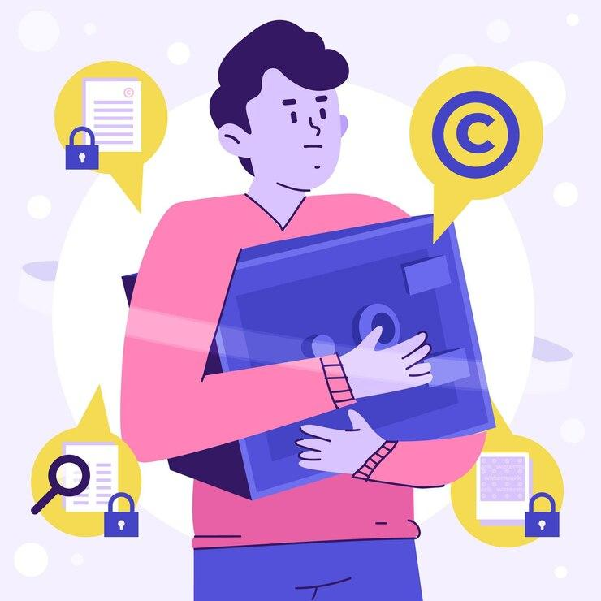
Cos’è il copyright?
Si riferisce al diritto legale del creatore. In termini più semplici, il copyright è il diritto di copiare.
Il creatore e chiunque lo autorizzi sono gli unici ad avere il diritto esclusivo di riprodurre l'opera.
Notes:
Il copyright si riferisce al diritto legale del creatore. In termini più semplici, il copyright è il diritto di copiare. Ciò significa che i creatori originali dei prodotti e tutti coloro che li hanno autorizzati sono gli unici ad avere il diritto esclusivo di riprodurre l'opera.

Slide 5
Qual è lo scopo del copyright per le istituzioni GLAM?
Vantaggi
Svantaggi
Tutela le proprietà intellettuali dei creatori contro l'uso e la condivisione non autorizzati della creazione.
Incoraggia la creazione di nuove opere
Preserva il patrimonio culturale
Ha un impatto sulla digitalizzazione
Limita l'accesso e l'uso del materiale
Impedisce l'uso di “opere orfane”.
Notes:
Uno dei vantaggi del diritto d'autore per un'istituzione GLAM è che fornisce un quadro giuridico per la protezione della proprietà intellettuale dei creatori. Le istituzioni GLAM possono rispettare e sostenere i diritti dei creatori, assicurando che il loro lavoro sia riconosciuto e protetto. Il diritto d'autore incoraggia inoltre la creazione di nuove opere artistiche, letterarie e accademiche, contribuendo alla ricchezza del patrimonio culturale. Infine, svolge un ruolo fondamentale nella conservazione e nella promozione del patrimonio culturale. Assicura che elementi preziosi della società non vadano persi o sfruttati senza un adeguato riconoscimento.
D'altra parte, il processo di digitalizzazione dei materiali per la conservazione e l'accesso online può essere ostacolato da vincoli di copyright. Ottenere i permessi per la digitalizzazione può essere lungo e costoso, in particolare per le opere in cui il proprietario del copyright non è facilmente identificabile. Inoltre, le restrizioni sul copyright possono limitare l'accesso e l'uso dei materiali delle collezioni GLAM. Ciò può ostacolare la capacità dell'istituzione di condividere le risorse culturali ed educative con il pubblico, i ricercatori e altre istituzioni. che garantiscono l'attribuzione degli autori e preservano l'integrità delle opere creative. Infine, le istituzioni GLAM si imbattono spesso in opere orfane, ovvero opere di cui non si conosce o non si può rintracciare il proprietario del copyright. La legge sul diritto d'autore può impedire l'uso di tali opere, anche se il proprietario non può essere identificato, causando la potenziale perdita di materiali culturalmente significativi.

Slide 6

Copyright nel settore GLAM

Slide 7
Come funziona il copyright nel settore GLAM?
Durata
Utilizzo di materiale protetto da copyright
Opere orfane
Notes:
Un professionista GLAM deve prendere in considerazione tre elementi quando si trova di fronte a un contenuto digitale: la durata del copyright, le modalità di utilizzo del materiale soggetto a copyright e le opere orfane.

Slide 8

Durata del copyright
La protezione del diritto d'autore dura per tutta la vita del creatore più altri 70 anni.
Nel caso di opere congiunte, la protezione del diritto d'autore dura per la durata della vita dell'ultimo creatore congiunto sopravvissuto più altri 70 anni.
Notes:
La protezione del diritto d'autore dura per tutta la vita del creatore più altri 70 anni. Nel caso di opere congiunte, la protezione del diritto d'autore dura per la durata della vita dell'ultimo creatore congiunto sopravvissuto più altri 70 anni.

Slide 9

Uso del materiale soggetto a copyright- Creative Commons licenses
Licenze pubbliche che mostrano ciò che le persone sono autorizzate a fare con i contenuti digitali..
Notes:
Quando si utilizza un materiale con licenze Creative Commons, un professionista GLAM deve prestare attenzione alle autorizzazioni concesse.

Slide 10

Attribuzioni (CC BY)
Permesso di condividere, remixare, adattare, a condizione che venga data l'attribuzione al creatore.
La licenza consente l'uso commerciale
BY: il credito deve essere dato al creatore
Notes:
Un'opera sotto licenza CC BY permette di condividere, remixare e adattare il contenuto a condizione che venga data l'attribuzione al creatore. Il contenuto può essere utilizzato per scopi commerciali.

Slide 11

Attribuzioni – ShareAlike (CC BY-SA)
Permesso di condividere, remixare, adattare, a condizione che venga data l'attribuzione al creatore.
La licenza consente l'uso commerciale
Il materiale modificato deve essere concesso in licenza a condizioni identiche
BY: il credito deve essere dato al creatore
SA: gli adattamenti devono essere condivisi secondo gli stessi termini.
Notes:
Un'opera sotto licenza CC BY-SA permette di condividere, remixare e adattare il contenuto a condizione che venga data l'attribuzione al creatore. Il contenuto può essere utilizzato per scopi commerciali e qualsiasi adattamento deve essere condiviso secondo gli stessi termini.

Slide 12

Attribuzioni – NonCommercial (CC BY-NC)
Permesso di condividere, remixare, adattare, a condizione che venga data l'attribuzione al creatore.
La licenza non consente l'uso commerciale
BY: il credito deve essere dato al creatore
NC: sono consentiti solo usi non commerciali dell'opera.
Notes:
Un'opera sotto licenza CC BY-NC permette di condividere, remixare e adattare il contenuto a condizione che venga data l'attribuzione al creatore. Il contenuto non può essere utilizzato per scopi commerciali.

Slide 13

Attribuzioni – NonCommercial – ShareAlike (CC BY-NC-SA)
Permesso di condividere, remixare, adattare, a condizione che venga data l'attribuzione al creatore.
La licenza non consente l'uso commerciale
Il materiale modificato deve essere concesso in licenza a condizioni identiche
BY: il credito deve essere dato al creatore
NC: sono consentiti solo usi non commerciali dell'opera
SA: gli adattamenti devono essere condivisi secondo gli stessi termini.
Notes:
Un'opera sotto licenza CC BY-NC-SA permette di condividere, remixare e adattare il contenuto a condizione che venga data l'attribuzione al creatore. Il contenuto non può essere utilizzato per scopi commerciali e qualsiasi adattamento deve essere condiviso secondo gli stessi termini.

Slide 14

Attribuzioni – No Derivatives (CC BY-ND)
È consentito copiare e condividere in forma non adattata solo a condizione che venga data l'attribuzione al creatore.
La licenza consente l'uso commerciale.
BY: il credito deve essere dato al creatore.
ND: non sono consentiti derivati o adattamenti dell'opera.
Notes:
Un'opera con licenza CC BY-ND permette di copiare e condividere il contenuto in forma non adattata, a condizione che venga data l'attribuzione al creatore. Il contenuto può essere utilizzato per scopi commerciali.

Slide 15

Attribuzioni – NonCommercial – No Derivatives (CC BY-NC-ND)
È consentito copiare e condividere in forma non adattata solo a condizione che venga data l'attribuzione al creatore.
La licenza non consente l'uso commerciale.
BY: il credito deve essere dato al creatore.
NC: Sono consentiti solo usi non commerciali dell'opera.
ND: Non sono consentiti derivati o adattamenti dell'opera.
Notes:
Un'opera coperta dalla licenza CC BY-NC-ND consente alle persone di copiare e condividere il contenuto in una forma non adattata solo a condizione che venga attribuita l'attribuzione al creatore. Il contenuto non può essere utilizzato per scopi commerciali.

Slide 16
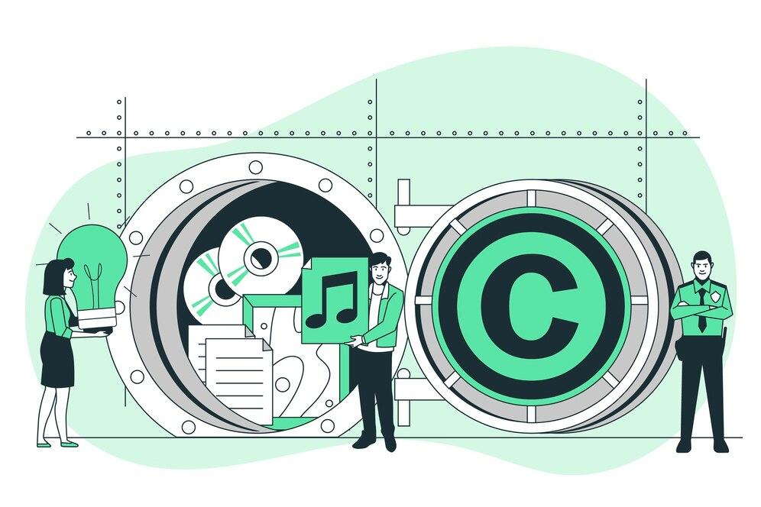
Opere orfane
Le “opere orfane” sono opere protette dal diritto d’autore ma l’autore non può essere identificato o trovato.
Notes:
Le “opere orfane” sono opere protette dal diritto d’autore ma l’autore non può essere identificato o trovato.

Slide 17
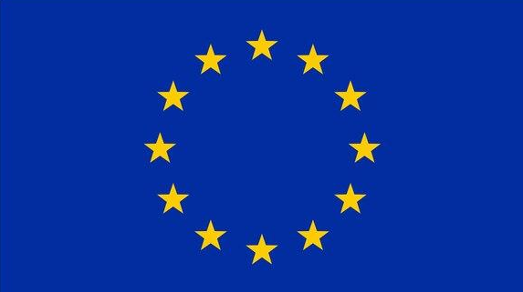
Opere orfane
Secondo la “Direttiva sulle opere orfane” dell’UE (ottobre 2012), la digitalizzazione e la condivisione di opere orfane possono essere effettuate senza necessariamente chiedere il permesso a ciascun titolare dei diritti.
Notes:
Secondo la “Direttiva sulle opere orfane” dell’UE (ottobre 2012), la digitalizzazione e la condivisione di opere orfane possono essere effettuate senza necessariamente chiedere il permesso a ciascun titolare dei diritti. La direttiva impone alla Commissione di riferire sull'opportunità di ampliare il suo campo di applicazione e di valutare la necessità di una proposta di modifica della direttiva. Il rapporto pubblicato nel dicembre 2022 ha concluso che in questa fase non è necessario rivedere la direttiva o proporre altre misure.

Slide 18

Tecnologie per proteggere il copyright

Slide 19
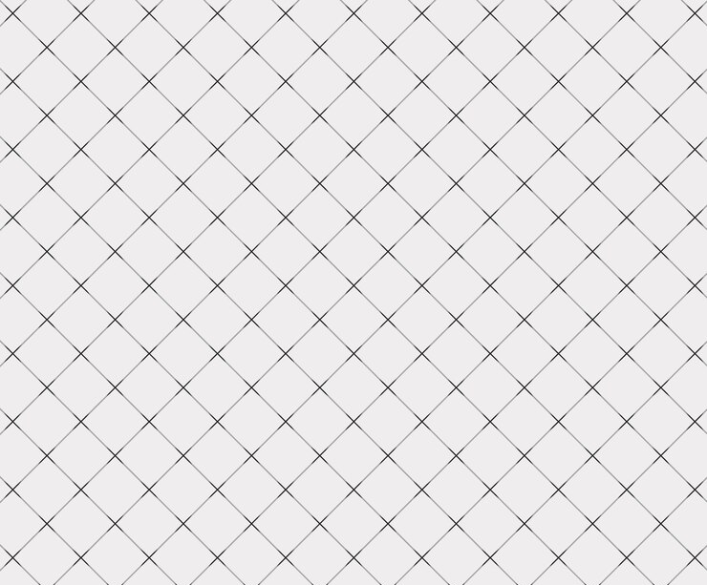
watermarks
Si riferiscono a un marchio o a un pezzo di codice incorporato nei dati digitali (video, immagini o persino audio).
Notes:
Esistono strumenti che possono essere utilizzati per impedire l'uso e la condivisione non autorizzati di un contenuto digitale protetto da copyright. Uno strumento sono le filigrane digitali. Possono essere un segno o un pezzo di codice incorporato in un video, una foto o anche un audio.

Slide 20
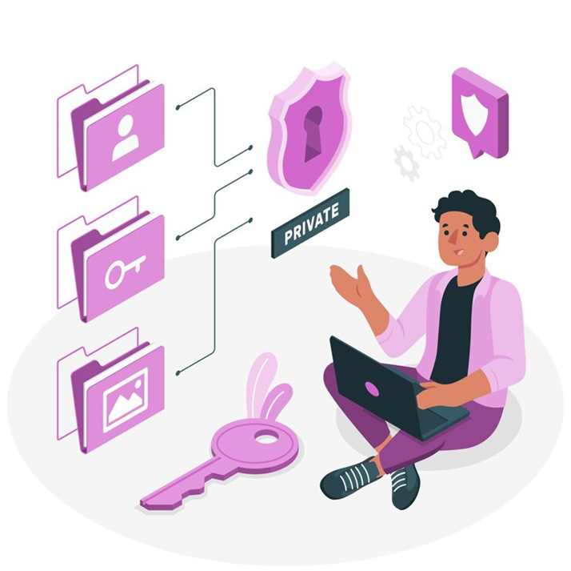
Encryption
It is used to protect data from being stolen, changed, or compromised by hiding data into a secret code that can only be unlocked with a unique digital key.
Notes:
Viene utilizzato per proteggere i dati dal furto, dalla modifica o dalla compromissione nascondendo i dati in un codice segreto che può essere sbloccato solo con una chiave digitale univoca.

Slide 21
References
Kenton, W. (2023, June 11). Copyright Definition, types, and How it works. Investopedia. https://www.investopedia.com/terms/c/copyright.asp
Commons, C. (n.d.). 2.1 Copyright Basics | Creative Commons Certificate for educators, academic librarians, and open culture. https://certificates.creativecommons.org/cccertedu/chapter/2-1-copyright-basics/
Copyright Alliance. (2023, June 15). How long does a copyright last | Copyright Alliance. https://copyrightalliance.org/faqs/how-long-does-copyright-last/
About CC Licenses - Creative Commons. (2023, September 28). Creative Commons. https://creativecommons.org/share-your-work/cclicenses/
Directive - 2012/28 - EN - EUR-LEX. (n.d.). https://eur-lex.europa.eu/legal-content/EN/TXT/?uri=celex:32012L0028
Ibeakanma, C. (2022, June 14). What is a digital watermark? MUO. https://www.makeuseof.com/what-is-a-digital-watermark/
What is encryption and how does it work? | Google Cloud. (n.d.). Google Cloud. https://cloud.google.com/learn/what-is-encryption

Slide 22

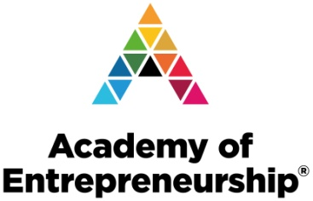




Promoting Inclusive Employment in the GLAM Sector through Open Innovation
Project No: 2022-1-AT01-KA220-ADU-00008513

